Slide 1

Особая экономическая зона
«Вологодская»
промышленно-производственного типа
Начало проектно-изыскательских работ: 3 квартал 2025 года
Предоставление участков резидентам: 4 квартал 2025 года
Начало строительства инфраструктуры: 2 квартал 2026 года
Окончание строительства инфраструктуры: 4 квартал 2027 года
Notes:
Представляем вашему вниманию информацию об особой экономической зоне промышленно-производственного типа «Вологодская». Она будет создана в формате кластерной модели с ориентацией на отрасли металлообработки и деревообработки.

Slide 2

АО «Корпорация развития Вологодской области» –
Управляющая компания особой экономической зоны «Вологодская»
Режим «единого окна»
АО «Корпорация развития Вологодской области»
Управляющая компания
особой экономической зоны «Вологодская»
Анализ бизнес-идей
Аналитика и маркетинговые исследования
Проработка возможности реализации проекта
Определение возможных источников финансирования проекта
Сокращение сроков запуска инвестпроекта
Инфраструктура
Создание объектов инфраструктуры особой экономической зоны и иных объектов, предназначенных для обеспечения функционирования особой экономической зоны.
Содержание и уборка территории, подъездных дорог, инфраструктуры
Услуги сопровождения инвестпроекта по принципу «единого окна»
Закрепление за каждым проектом персонального менеджера
Разработка бизнес-плана
Подбор схемы и привлечения финансирования
Подбираем площадки под задачи бизнеса
Консультируем по всем вопросам реализации инвестпроекта
Аренда земельных участков
Земельные участки в границах ОЭЗ ППТ «Вологодская» с необходимым инфраструктурным обеспечением
Подбор инвестиционной площадки под требования резидента
Всестороннее и комплексное содействие в реализации инвестиционных проектов
Оказываем содействие:
в сборе исходно-разрешительной документации
в проведении регистрационных действий
в организации процессов взаимодействия с органами власти и местного самоуправления, бизнес-структурами на всех этапах реализации проектов
в подготовке документов для получения статуса резидента ОЭЗ
Коммунальные ресурсы
Подключение к электроэнергии
Подключение дополнительной мощности для энергоемкого бизнеса.
Подключение к газу
Подключение к водоснабжению и водоотведению
2

Slide 3

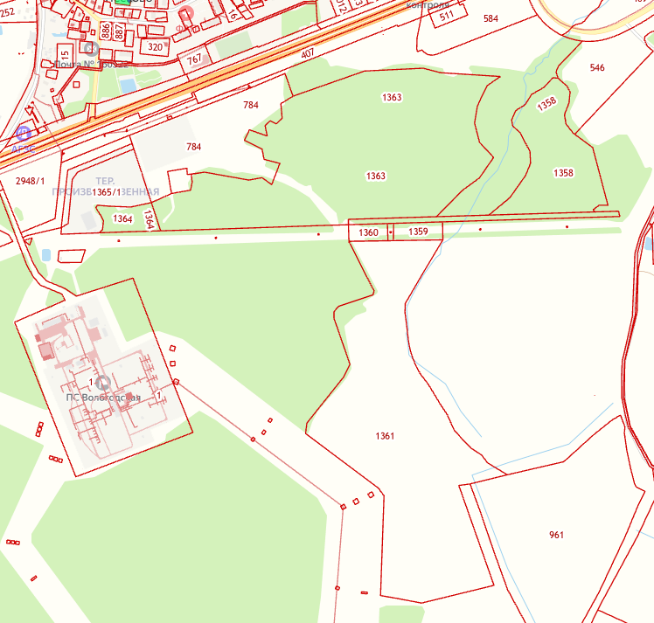

ОЭЗ ППТ «Вологодская»
Вытегра
Северная
железная
дорога
Выгодное географическое расположение, на
пересечении транспортных коридоров:
Москва — Воркута.
Москва — Архангельск.
Санкт-Петербург — Екатеринбург.
Санкт-Петербург — Астана.
Великий
Устюг
Волго-Балт
Белозерск
М-8
Тотьма
А-119
Кириллов
Череповец
Сокол
Железнодорожные линии на пересечении сети
Северная железная дорога
Октябрьская железная дорога
Шексна
А-114
Вологда
в близи п. Лесково
Близость к 3 федеральным трассам
А-114 Вологда – Тихвин – автомобильная дорога Р–21 «Кола»
А-119 Вологда — Медвежьегорск
М-8 Москва — Вологда — Архангельск
Расстояние аэропортов:
Аэропорт Вологды | 26 км
Международный аэропорт Череповец | 104 км
3

Slide 4
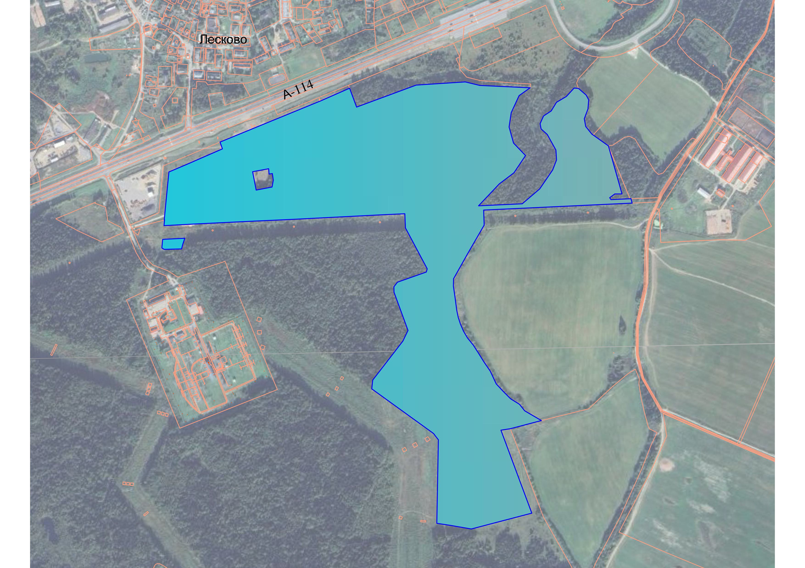




Территория ОЭЗ ППТ «Вологодская» общая площадь — 75,86 га
Площадка на территории Вологодского муниципального округа
Электроснабжение — 10 МВт (I этап)
Газоснабжение — 2 560 м3/ч (I этап)
  Водоснабжение и канализация— 260 м³/сут.
  Автодороги с твердым покрытием — 22 000 м²
4

Slide 5
Налоговые льготы и преференции
Вид налога | Стандартная ставка | Ставки для резидентов ОЭЗ
Налог на прибыль организации (региональный бюджет) | 17% п.1 ст.284 НК РФ | Начинает действовать с момента получения 1ой прибыли первые 5 лет – 0% следующие 5 лет –5% последующие 6 лет - 10% после 16 лет –13,5%
Налог на прибыль организации ( федеральный бюджет) | 8% | 2%
Налог на имущество (региональный бюджет) | 2,2% | 0% 10 лет с момента постановки имущества на учет
Земельный налог (местный бюджет) | 1,5% | 0% 5 лет с момента регистрации права собственности
5

Slide 6
Требования к резидентам ОЭЗ
Перечень документов
ДЛЯ ЗАКЛЮЧЕНИЯ СОГЛАШЕНИ
ОБ ОСУЩЕСТВЛЕНИИ ДЕЯТЕЛЬНОСТИ В ОЭЗ
1 | Коммерческая организация (за исключением унитарного предприятия)
2 | Регистрация юридического лица на территории муниципального образования, в границах которого расположена ОЭЗ и заключившие с органами управления ОЭЗ соглашение об осуществлении промышленно-производственной деятельности и (или) деятельности по логистике.
3 | Отсутствие филиалов и представительств за пределами ОЭЗ
4 | Получаемый доход от иной деятельности составляет не более 10 процентов общего объема доходов резидента особой экономической зоны
5 | Осуществление капитальных вложений в объеме не менее 120 млн. рублей (за исключением нематериальных активов), из которых 2/3 общего размера инвестиций в течение первых 3-х лет
Заявка (содержащая сведения о предполагаемой деятельности, о необходимом государственном и (или) муниципальном имуществе, о площади земельного участка, о предполагаемом объеме инвестиций, о потребностях в ресурсах
Копии учредительных документов (для юр.лиц)
Паспорт инвестиционного проекта;
финансовая модель инвестиционного проекта по форме, утвержденной Приказом Минэкономразвития России от 01.04.2024 № 189
Копия документа, подтверждающего факт внесения записи в единый государственный реестр юридических лиц или единый государственный реестр индивидуальных предпринимателей
Справка об исполнении обязанности по уплате налогов, сборов, страховых взносов, пеней, штрафов, процентов
Копия свидетельства о постановке на учет в налоговом органе
6

Slide 7


Виды деятельности в ОЭЗ
Промышленно-производственная деятельность
производство и (или) переработка товаров (продукции) и их реализация
Технико-внедренческая деятельность
развитие инновационной деятельности для создания и реализации научно-технической продукции, доведения ее до промышленного применения, а также создание программных продуктов, систем сбора, обработки и передачи данных, систем распределенных вычислений и оказание услуг по внедрению и обслуживанию таких продуктов и систем
Деятельность по логистике
оказание услуг по обеспечению перевозок и складированию товаров
 | Разработка месторождений полезных ископаемых за исключением разработки месторождений минеральных вод и других природных лечебных ресурсов
 | Производство и переработка подакцизных товаров производство и переработка этана, сжиженных углеводородных газов и жидкой стали
На территории ОЭЗ не допускается
7

Slide 8

Получение статуса резидента ОЭЗ
Решение экспертного совета
Заключение договора аренды земельного участка
Подача заявки
Внесение в реестр
резидентов
Осуществление инвестиций
Подготовка комплекта документов на получение статуса резидента
Подготовка документов необходимых для подписания соглашения
1
2
3
4
5
Рассмотрение заявки уполномоченным правительством российской федерации федеральным органом исполнительной власти
Реализация проекта
8

Slide 9






Ирина Батогова
Генеральный директор
АО «Корпорация развития Вологодской области»
Инвестиционный портал Вологодской области
investregion.gov35.ru
Инвестиционная карта
Вологодской области
invest.geo.gov35.ru
тел. 8 (8172) 74-21-04
krvo@invest.35.ru

